Slide 1
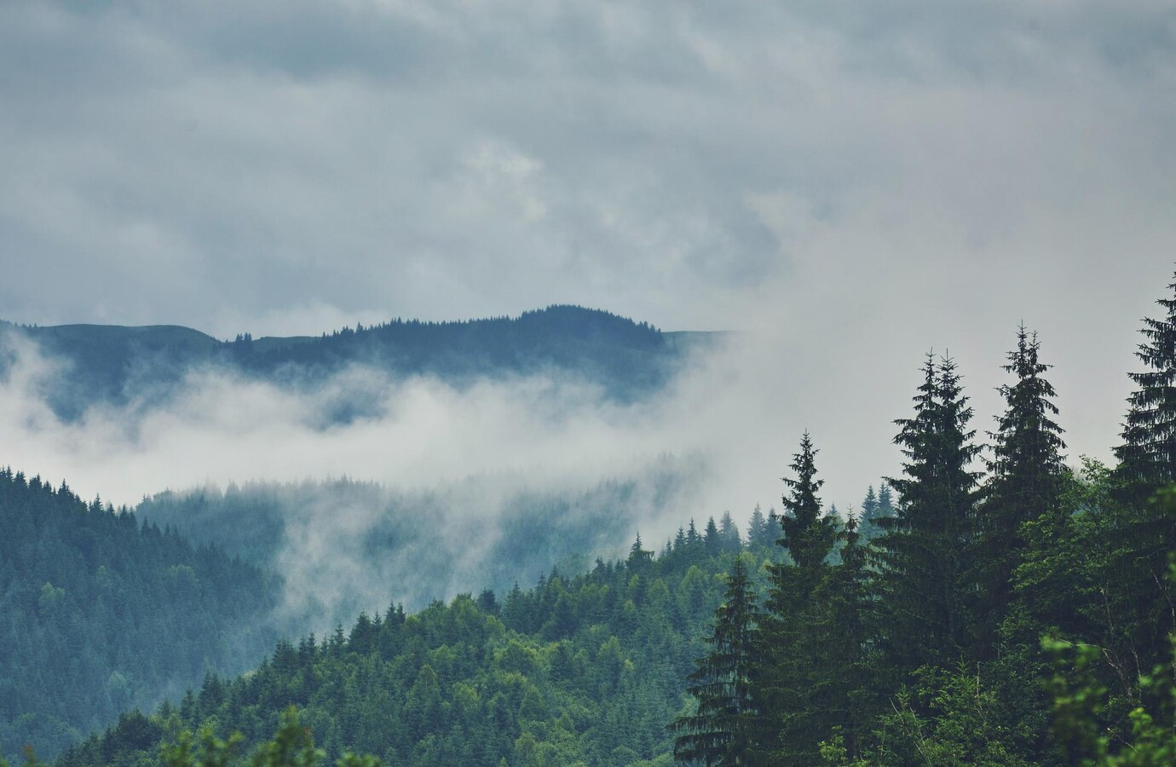
Мастер-класс «Ознакомление дошкольников с природными зонами в соответствии с ФОП ДО: Тайга»
СПб ГБПОУ «Академия ледовых видов спорта «Динамо Санкт-Петербург»
Смирнова Екатерина Евгеньевна, воспитатель

Slide 2
Цель мастер-класса
Знакомство дошкольников с понятием природная зона: что это такое, сколько их, какие есть в нашей стране, чем отличаются.
Подробное знакомство с природной зоной тайга; расширение знаний о многообразии флоры и фауны тайги.
Развитие любознательности.
Патриотическое воспитание.
Развитие элементарных трудовых умений.
Развитие мелкой моторики.
Развитие творческого мышления.

Slide 3
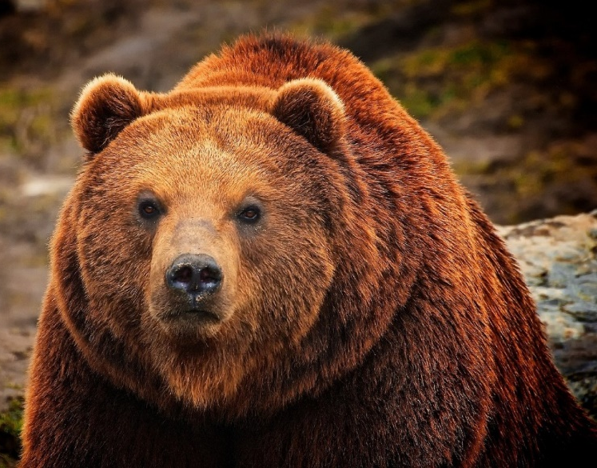
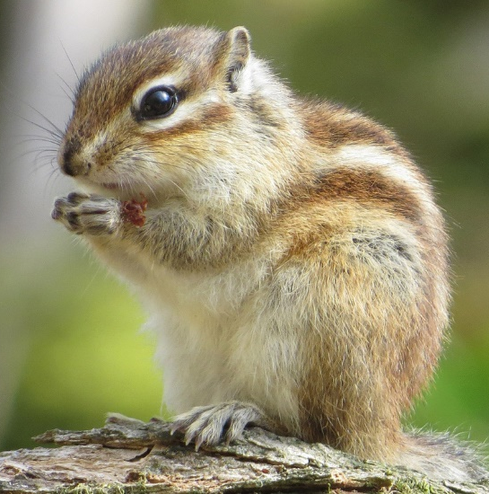
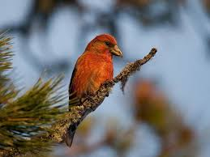
Ключевые понятия
Тайга — самая большая природная зона России.
Животный мир тайги: волк, лисица, бурый медведь, рысь, росомаха, соболь, бурундук, белка; глухарь, клёст, дятел, сова.
Тайга – хвойный лес, состоящий из ели, пихты, кедра, лиственницы и сосны. Характерны зоны болот.
Зима длинная (6-7 месяцев) и очень холодная; лето короткое, тёплое, дождливое. Практически нет ветра благодаря деревьям.

Slide 4
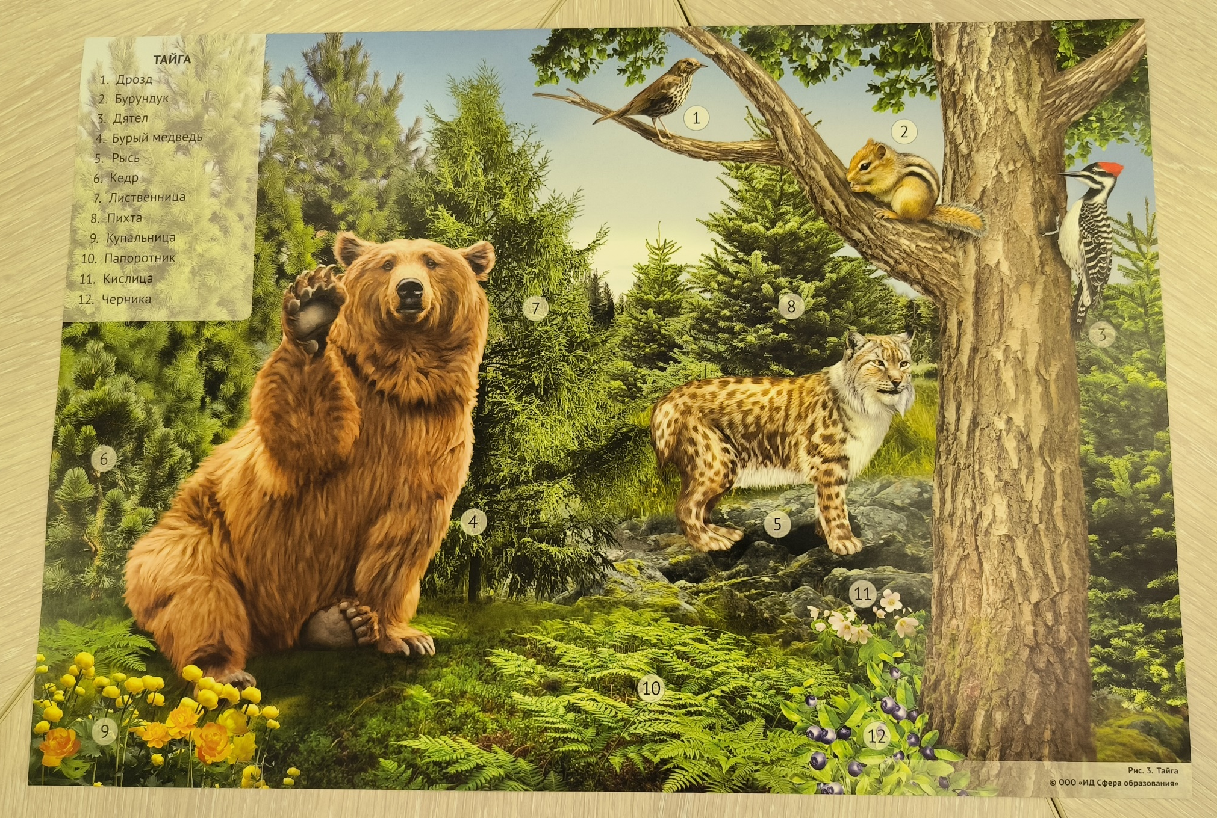
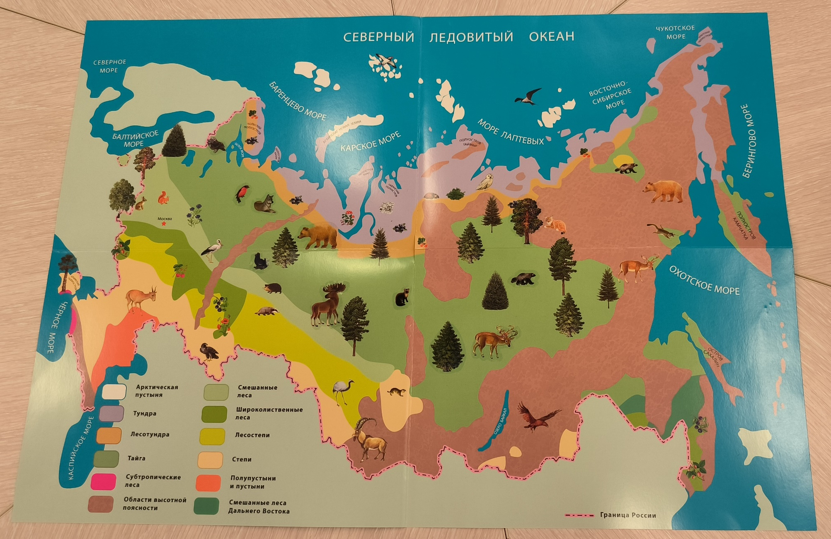
Методы работы
Словесный и наглядный: рассказ воспитателя о тайге, с использованием демонстрационного плаката «Животные тайги» и карты, на которую дети наклеивают изображения растений и животных, находящихся в данной природной зоне).
Практический: создание творческой работы – «Хозяин тайги».

Slide 5
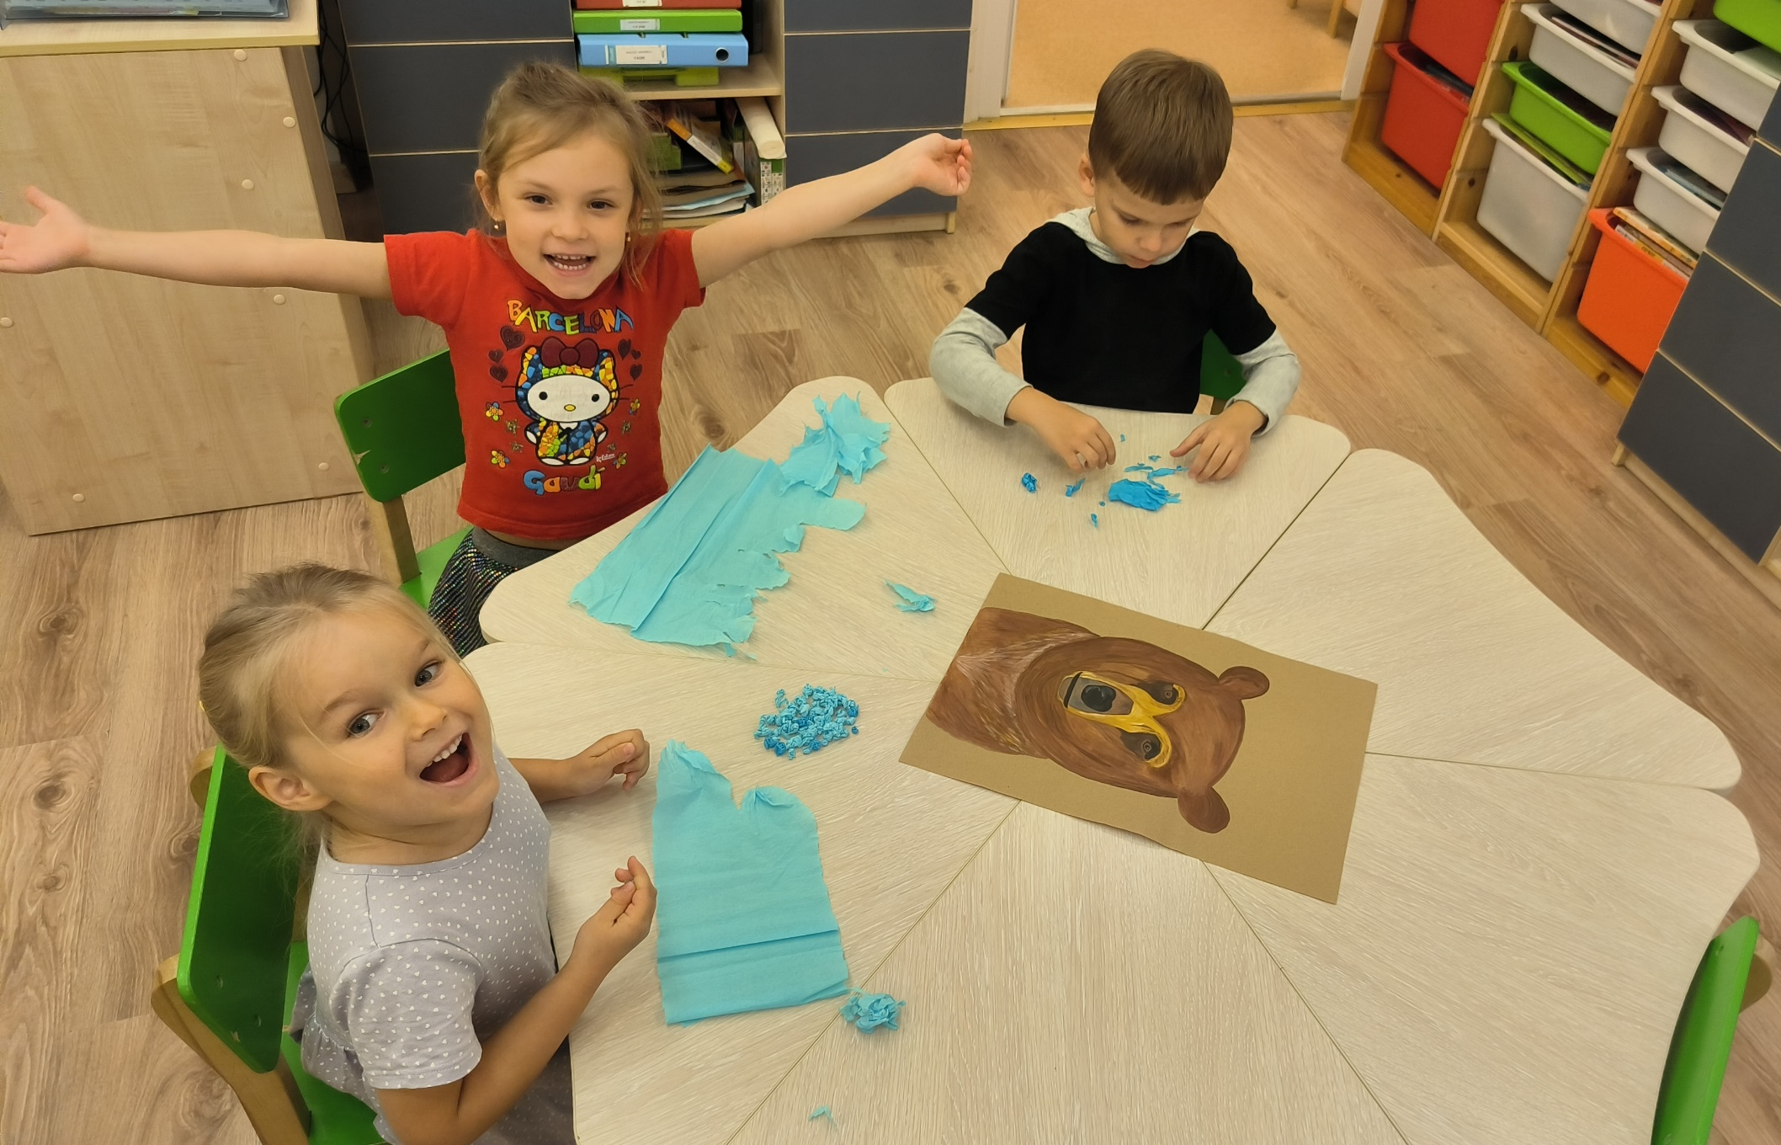
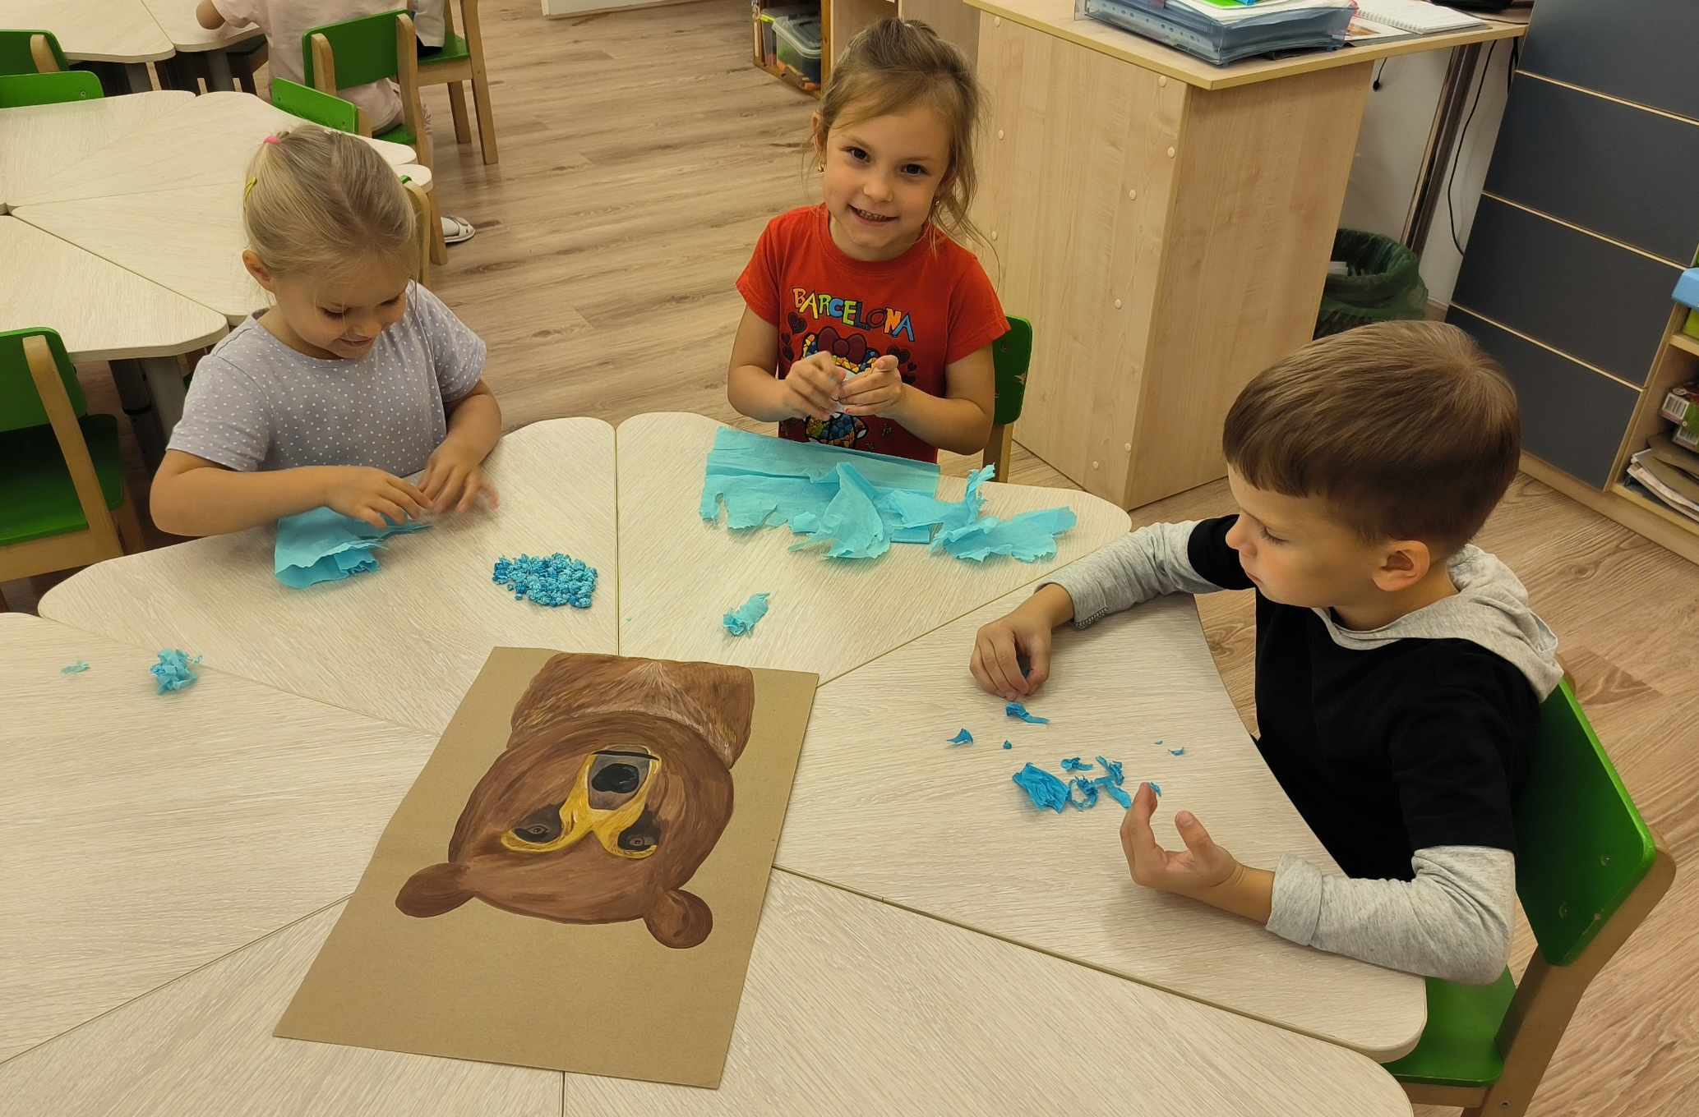
Творческая работа «Хозяин тайги»
Используемые материалы:
краски гуашь, кисти для рисования, клей, гофрированная бумага, декоративный мох, гель с блёстками

Slide 6
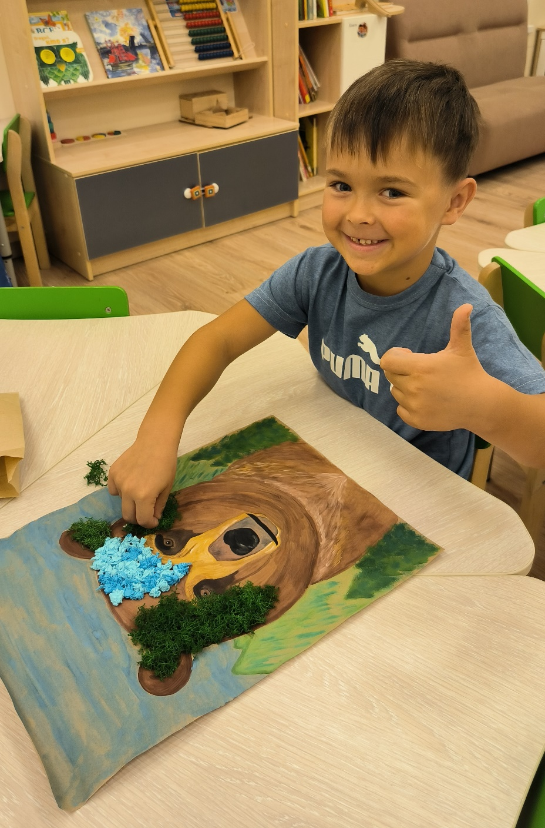
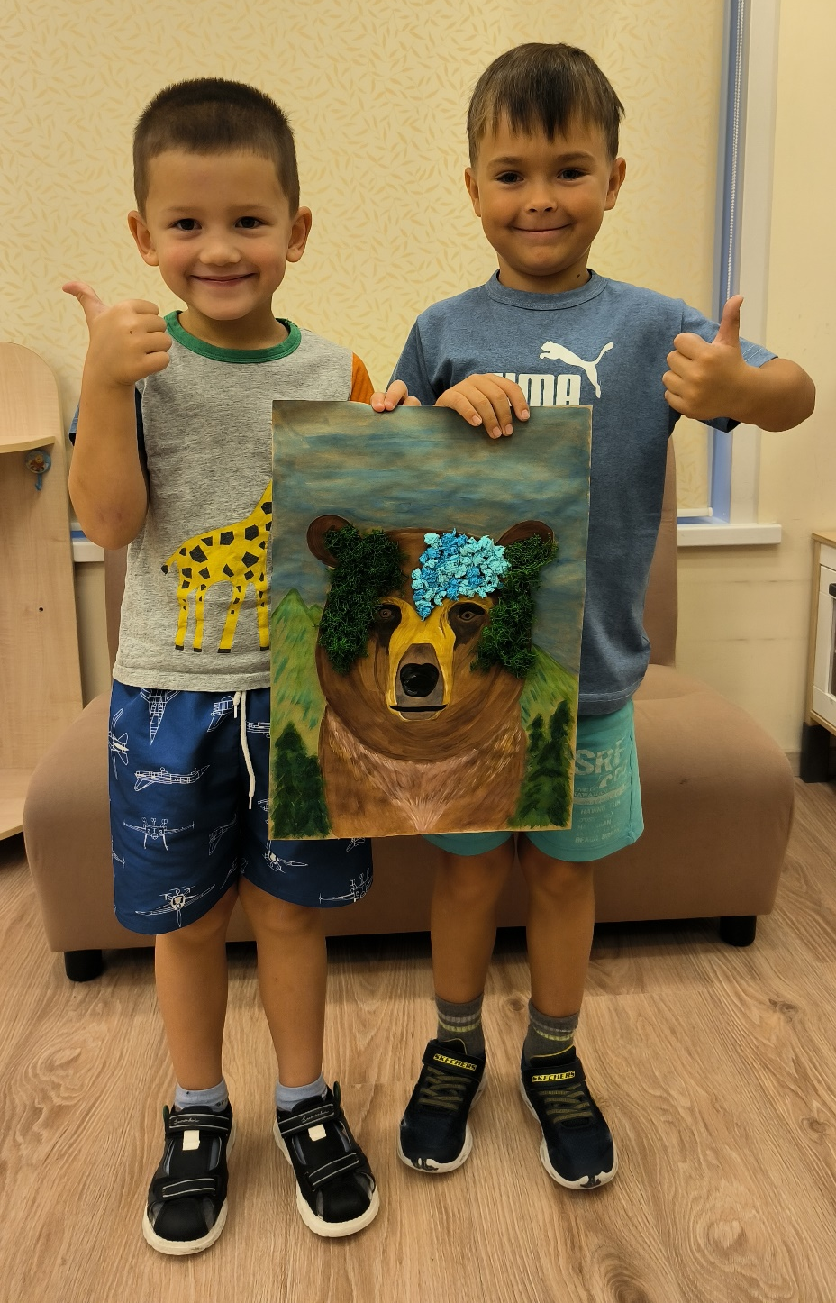

Slide 7
Спасибо за внимание!

